Slide 1
基督降生(四)
博士來朝

Slide 2
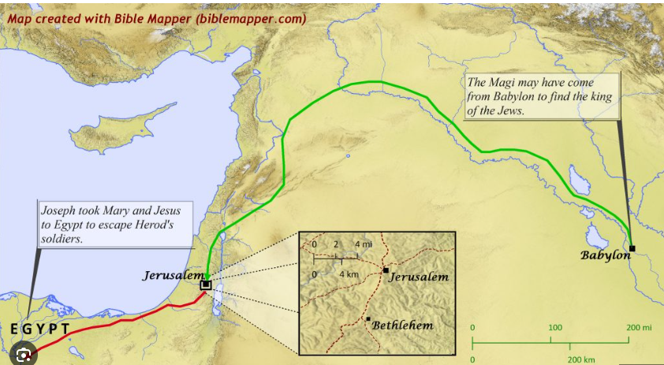
東方博士可能的路線由巴比倫到伯利恆
約瑟帶著馬利利亞和嬰孩耶穌逃到埃及
巴比倫
耶路撒冷
耶路撒冷
埃及
伯利恆

Slide 3
基督降生在猶太的伯利恆，只有約瑟、馬利亞，和牧人知道。在遙遠的東方，神向幾個博士啟示救主降生，他們被星星引導，來到猶太地，為要朝見基督，並獻上禮物。基督是大衛的子孫，生來要作猶太人的王，祂也是至高者的兒子，祂的國度沒有窮盡。但祂降生時，卻是軟弱的嬰孩，卑微地被放在馬槽裡。只有被神啟示的人，才能認識基督的尊榮和權柄，並且甘心樂意敬拜尊崇祂。然而，世上的政權，和有知識學問的人，不僅不認識基督，甚至敵擋祂(詩2:1-2)。希律、祭司長，和民間的文士，知道東方博士透露基督降生的信息，他們對待基督的態度，與東方博士截然不同，顯出博士們的難能可貴。

Slide 4
【馬太福音 2:1-3】
¹ 當希律王的時候，耶穌生在猶太的伯利恆。有幾個博士從東方來到耶路撒冷，說：² 那生下來作猶太人之王的在那裡？我們在東方看見他的星，特來拜他。³ 希律王聽見了，就心裡不安；耶路撒冷合城的人也都不安。
【討論題 1】東方博士是誰？要做什麼？為何找希律？希律為何不安？別人為何不安？

Slide 5
一. 尋訪救世主
東方可能指兩河流域的巴比倫，距耶路撒冷約1500公里。博士是指有智慧、學問，懂星象的術士、哲士(但2章)。他們觀察星象得知「生來作猶太人之王」的要降生，特來朝見，以為在王宮就能找到基督。神向外邦人啟示基督降生，表明救恩要臨到全世界。
希律簡史：史稱大希律〔74-4 BC〕，原是以土買人〔以東〕，歸化作猶太人，在羅馬扶植下作猶太王〔37 BC〕。他有治國才能，大興土木，做了許多建造，並擴建聖殿。。
有星出現：博士從猶太典籍得知「有星要出於雅各(民24:17)」，表明救主將要臨到。這預言出於外邦先知巴蘭(民22:5)，東方博士特來朝拜這猶太人的王和世界的救主。
希律不安：據歷史記載，希律生性多疑，嫉妒心重，曾殺妻子和三個兒子，怕有人奪他的王位。當希律不安，全城人就憂心忡忡。但基督是和平之君，祂要帶來平安。。

Slide 6
【馬太福音 2:4-8】
⁴ 他就召齊了祭司長和民間的文士，問他們說：基督當生在何處？⁵ 他們回答說：在猶太的伯利恆。因為有先知記著，說：⁶ 猶大地的伯利恆阿，你在猶大諸城中並不是最小的；因為將來有一位君王要從你那裡出來，牧養我以色列民。 ⁷ 當下，希律暗暗的召了博士來，細問那星是甚麼時候出現的，⁸ 就差他們往伯利恆去，說：你們去仔細尋訪那小孩子，尋到了，就來報信，我也好去拜他。
【討論題 2】如何知道基督降生的事？神向誰顯明？聽到基督降生，人們的反應如何？

Slide 7
二. 生在伯利恆
基督是大衛的後裔(詩89:3-4)，先知預言祂要降生在伯利恆(彌5:2)。當時人們普遍等候基督降臨，但人憑知識不能認識神，必須被神引導，才能認識基督，到祂面前(約6:44)。
祭司和文士：猶太公會的成員，當時主管宗教事務，是最有學問，和智慧聰明的人。他們知道有關基督的事，但基督來了，他們卻抵擋祂，並將祂定罪，殺害(太16:21)。
生在伯利恆：伯利恆是「糧食之家」的意思，耶穌說祂是從天上降下來的糧(約6:41)。位於耶路撒冷以南約8公里。相較於博士不遠千里而來，在近處的人卻一無所知。
君王降生：基督是生來作猶大王，要牧養以色列民的。外邦的博士宣告基督降生的信息，結果猶太本國的百姓卻無動於衷，預示猶太人將拒絕福音，恩典要臨到萬邦。
假意敬拜：希律吩咐博士尋訪基督，口說要敬拜祂，其實是要殺害。世界的王是魔鬼，是說謊人的父，牠弄瞎人的心眼，使人光暗不分，善惡不明(林後4:3-4)。

Slide 8
【馬太福音 2:9-12】
⁹ 他們聽見王的話就去了。在東方所看見的那星忽然在他們前頭行，直行到小孩子的地方，就在上頭停住了。¹⁰ 他們看見那星，就大大的歡喜；¹¹ 進了房子，看見小孩子和他母親馬利亞，就俯伏拜那小孩子，揭開寶盒，拿黃金、乳香、沒藥為禮物獻給他。 ¹² 博士因為在夢中被主指示不要回去見希律，就從別的路回本地去了。
【討論題 3】東方博士如何找到基督？他們看到什麼？他們向祂作了什麼？有何意義？

Slide 9
三. 敬拜小孩子
神的兒子道成肉身，在人眼中，祂是嬰孩；但是當人被神開啟，卻看到祂是奇妙、策士，全能的神，永在的父，和平的君(賽9:6)，是以色列的安慰者(路2:25-32)，配得敬拜。
星星引導：博士在王宮裡找不到基督，直到離開王宮，那星又出現，引導他們找到基督。基督是明亮的晨星(啟22:16)，神的話引導，使基督出現在聖徒心中(彼後1:19)。
獻上禮物：博士不是空手朝見基督(申16:16-17)，而是獻上貴重禮物，這些禮物與基督的身份相配，預表祂的屬性和作為。後來也作約瑟帶基督流亡埃及的旅費。
1.黃金：預表神的屬性。基督是神的兒子，榮耀、尊貴、聖潔，神的靈常在祂身上。
2.乳香：預表基督的一生沒有犯罪，成為馨香供物獻與神，所做的都討神的喜悅。
3.沒藥：象徵受苦。基督有人的本質，凡事受試探，為世人受苦和受死(來2:9, 18)。
被主引領：博士敬拜基督，獻上禮物之後，他們與神關係更加親近，神藉夢直接對他們說話，指示他們當行的路。敬拜和獻禮〔獻祭〕是親近神的途徑，必蒙神賜福。

Slide 10
結論
福音書記載了基督的降生，顯出兩極化，天上充滿歡樂頌讚，地上卻是悄然安靜。基督是至高神的兒子，卻降卑成為嬰孩；不是生在王宮，而是在馬槽裡。只有被神開啟的人，才能從嬰孩的身上看到神的榮耀。基督在世時，沒有幾個人敬拜祂；當祂得榮耀之後，兩千年來，有無數的人向祂敬拜尊崇，獻上感謝。東方博士千里迢迢來到伯利恆，只為一件事，就是朝見基督，向祂敬拜，獻上禮物。從屬世的角度看，似乎是不值得，但從神的眼光，永恆的視野來看，是最美的事。基督降生，是神賜給世人最好的禮物，東方博士代表全人類，藉著敬拜，獻上貴重的禮物，來向神表達感恩，回應神賜給人的大愛。
【分享】
1.世界各地如何慶祝聖誕節？對聖誕節送禮物的習俗有何看法？
2.東方博士千里迢迢只為敬拜和獻禮物，其意義何在？從東方博士可以學到什麼？

